Slide 1
Rotatorenmanschettenruptur Besonderheiten in der Begutachtung Löst die Checkliste alle Probleme?
Dr. med. Dietmar Stemme
Medizinisches Gutachtenbüro in der Paracelsus Klinik Bremen

Slide 2
Rotatorenmanschette
I. Problemstellung
II. Anatomie der Schulter
III. Indizien Pro und Kontra
IV. Algorithmus der Bemessung
V. Checkliste
VI. Beispiele
VII. Zusammenfassung

Slide 3
Problemstellung
Problem 1:
Kann eine gesunde Sehne reissen?
Antwort:
JA

Slide 4
Problemstellung
Aber:
Eine Sehne reisst nur unter Zugbelastung

Slide 5
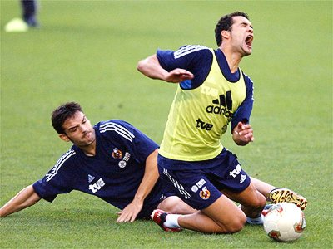
Problemstellung
Unstrittiges Beispiel: Kreuzbandriss

Slide 6
Problemstellung
Arthroskopisches Bild eines gesunden Kreuzbandes
Arthroskopisches Bild eines zerrissenen Kreuzbandes

Slide 7
Problemstellung
Kann eine Sehne ohne geeignetes Unfallereignis (spontan) reißen?
Antwort: JA

Slide 8
Problemstellung
Degenerativer Riss der Rotatorenmanschette

Slide 9
Problemstellung
Totalrupturen der Rotatorenmanschette bei 70-jährigen in 30-70% ohne Symptome
Bei Personen unter 40 Jahren 0-5 % Totalrupturen
Sektionsalter 59 Jahre: 35 % aller Personen mit Riss der Rotatorenmanschette

Slide 10
Problemstellung
Häufigkeit der RM-Läsionen im Alter

Slide 11
Problemstellung
Die überwiegende Zahl der Risse an der Rotatorenmanschette entsteht aus sogenannter „Innerer Ursache“
Vollständige Risse können symptomlos bleiben
Unfallereignis wirkt mit vorbestehenden Veränderungen zusammen

Slide 12
Problemstellung
Zwangsläufig ergibt sich damit auf dem Rechtsgebiet der Privaten Unfallversicherung
die Frage der
MITWIRKUNG
Schadenanlage trifft Unfallereignis

Slide 13
Problemstellung
Warum kann es an der Rotatorenmanschette spontane Rissbildungen geben?
Antwort: ANATOMISCHE BESONDERHEITEN
an der Schulter

Slide 14
Anatomie
Röntgen Schulter Aufsicht
Röntgen Schulter Seitansicht

Slide 15
Anatomie
Knöcherne Schulter nativ
Knöcherne Schulter im Schnitt

Slide 16
Anatomie
FUNKTIONELLE ANATOMIE
Kugelgelenk mit hoher Beweglichkeit
(Schulter ist das beweglichste Gelenk)
→Kleine, flache Pfanne
→Relativ grosser Oberarmkopf
→Schlüsselbein mit Schultereckgelenk und Schulterblatt nehmen an der Gesamtbeweglichkeit teil

Slide 17
Anatomie
DAHER:
Schulterbeweglichkeit und Schulterstabilität nur durch intakte Bänder, Sehnen und Muskulatur möglich

Slide 18
Anatomie
Die Rotatorenmanschette hat die funktionelle Aufgabe, den Oberarmkopf in der Pfanne zu zentrieren

Slide 19
Anatomie
Rotatorenmanschette wird gebildet aus:
M. Supraspinatus
M. Subscapularis
M. Infraspinatus
M. Teres minor

Slide 20
Anatomie
Rotatorenmanschette von vorne
Rotatorenmanschette von hinten

Slide 21
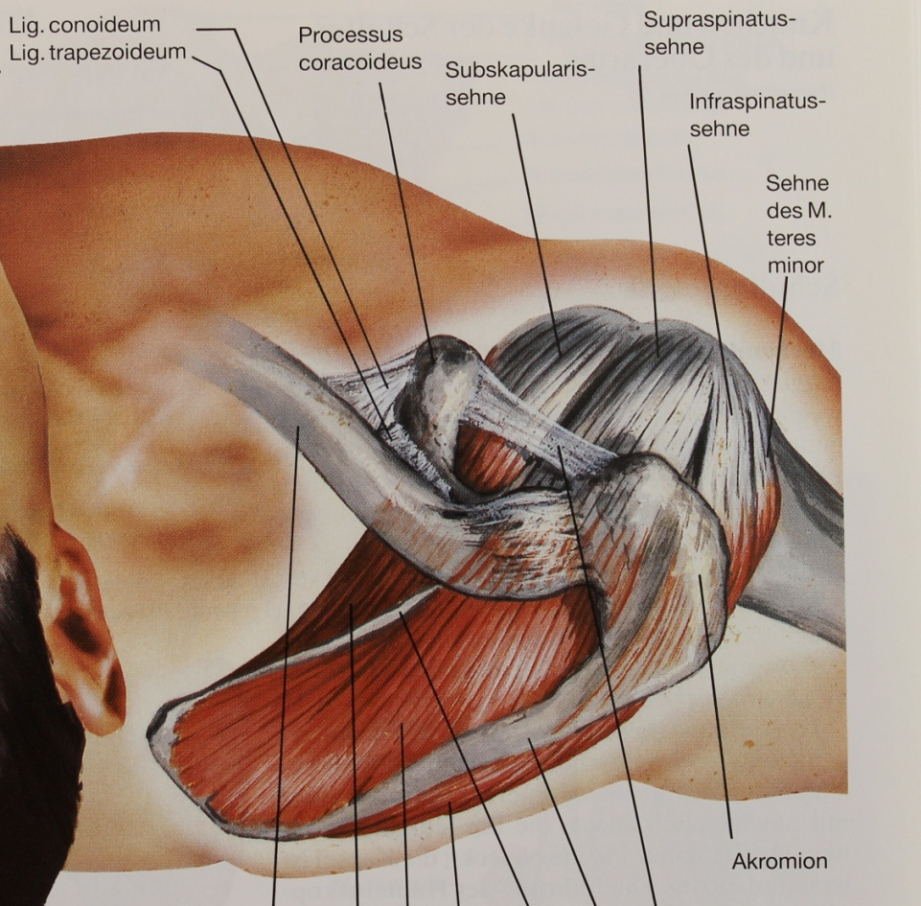
Anatomie
Rotatorenmanschette von oben

Slide 22
Anatomie
Schnittbild durch die Rotatorenmanschette
Anatomische Probleme der Rotatorenmanschette
Grosser, sehniger Teil
Hohe mechanische Belastung
Schlechte Durchblutung

Slide 23
Anatomie
Rotatorenmanschette
Problem derRotatorenmanschette ist die Störung der Durchblutung unter Bewegung und Belastung
„intrinsische Schädigung“

Slide 24
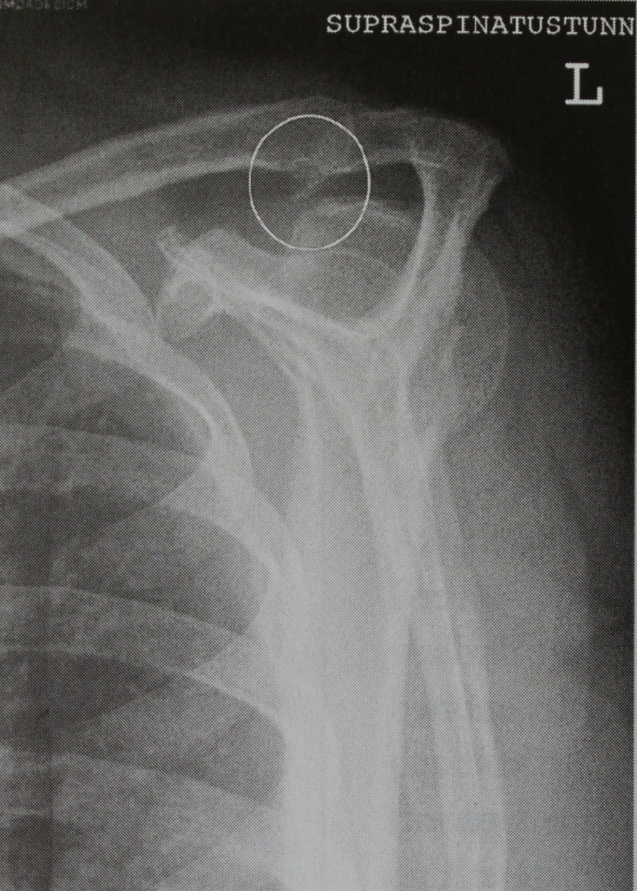
Anatomie
Schädigung der Rotatorenmanschette durch Druck von außen,
„extrinsische Schädigung“
In der Regel durch:
Schultereckgelenksarthrose

Slide 25
Anatomie
Ursache der Texturstörung
Degeneration der Sehnenplatte („Intrinsic“)
Schultereckgelenksarthrose („Extrinsic“)

Slide 26
Indizien
Unfallereignis
Bildgebende Verfahren
Verhalten nach dem Ereignis
Vorgeschichte
Intraoperativer/Feingeweblicher Befund

Slide 27
Indizien
Geeigneter Unfallhergang (Pro):
Luxation/Subluxation der Schulter
Treppensturz mit Hand am Geländer
Sturz auf die nach hinten ausgestreckte Hand
Abgeblockter Wurfarm im Ballsport
(Grundsätzlich: Zugbelastung auf die Sehne)

Slide 28
Indizien
Ungeeigneter Unfallhergang (Kontra):
Willkürliches Anheben einer Last
Anprallverletzung der Schulter
Sturz auf den nach vorn ausgestreckten Arm
Sturz in den hervorgehobenen Arm

Slide 29
Indizien
Bildgebende Verfahren
Nativ-Röntgenuntersuchung
Computertomographie
Kernspintomographie
Sonographie

Slide 30
Indizien
Nativröntgenuntersuchung PRO
Luxation der Schulter
Knöcherne Läsion am Oberarmkopf
Bankart-Läsion
Hill-Sachs-Läsion
Unauffälliges Röntgenbild

Slide 31
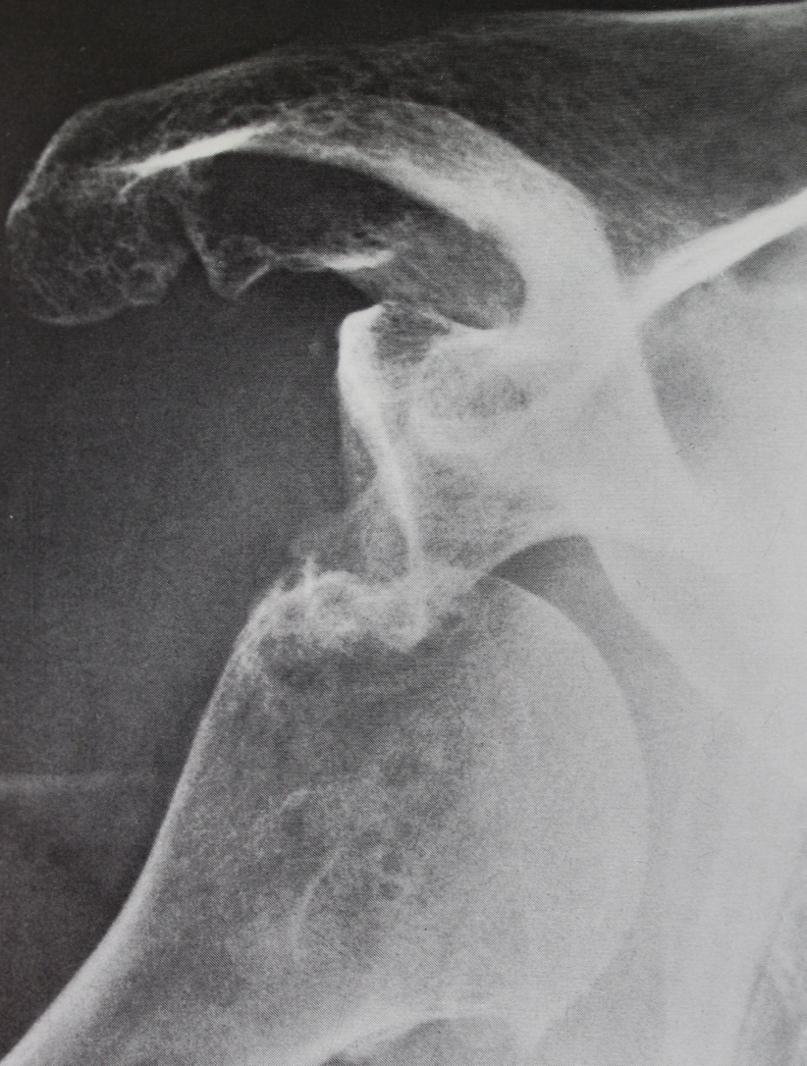
Indizien
Schulterluxation

Slide 32
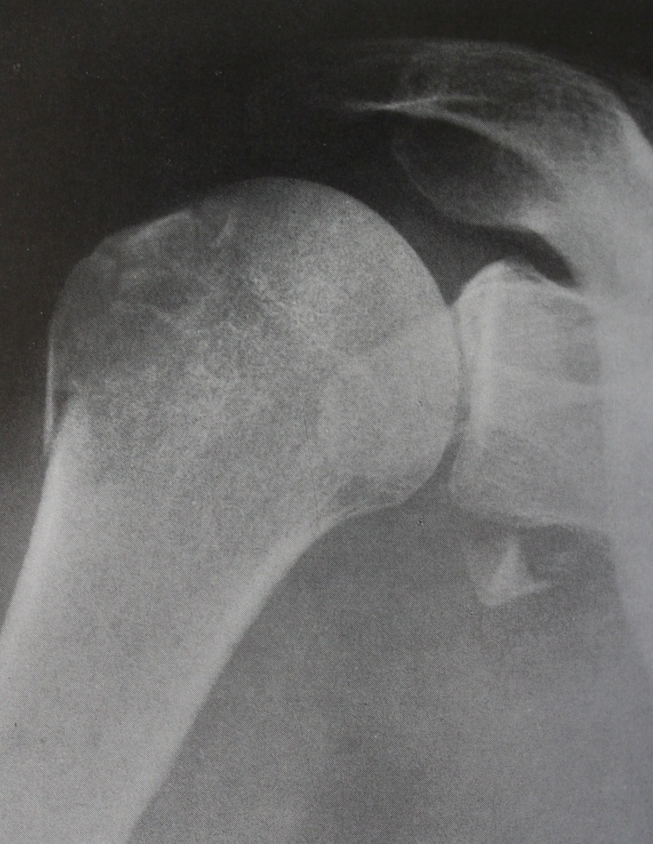
Indizien
Knöcherne Läsion am Oberarmkopf

Slide 33
Indizien
Bankart-Läsion

Slide 34
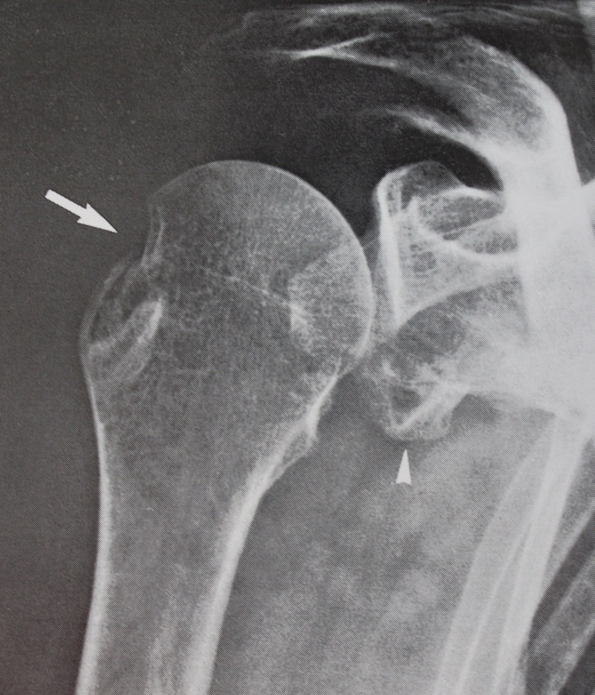
Indizien
Hill-Sachs-Defekt

Slide 35
Indizien
Nativröntgenuntersuchung KONTRA
Schultereckgelenksarthrose
Verkalkungen der Supraspinatussehne
Oberarmkopfhochstand
Schulterarthrose
Knochenzysten am Grossen Rollhöcker

Slide 36
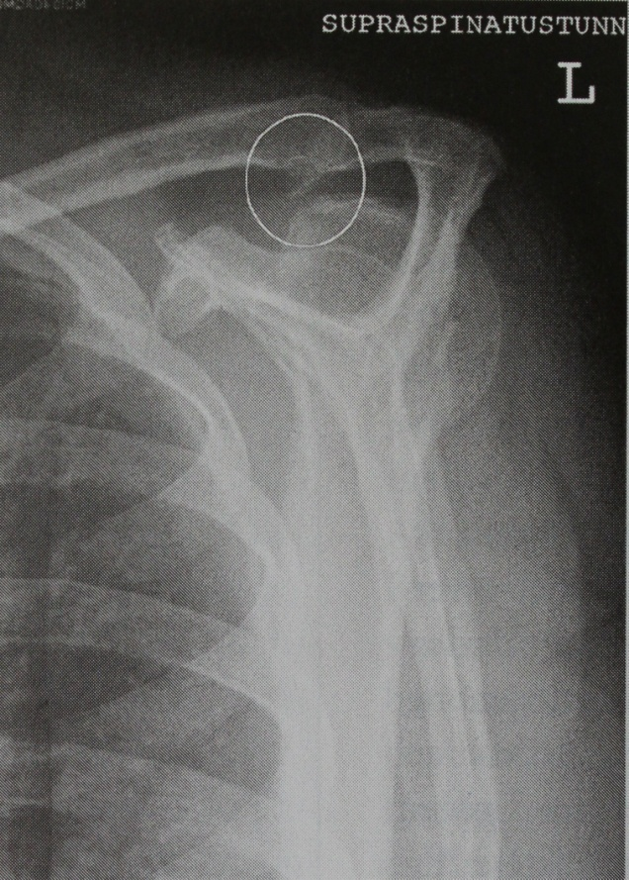
Indizien
Schultereckgelenksarthrose

Slide 37
Indizien
Verkalkungen der Supraspinatussehne

Slide 38
Indizien
Acromiohumeraler Abstand
Oberarmkopfhochstand

Slide 39
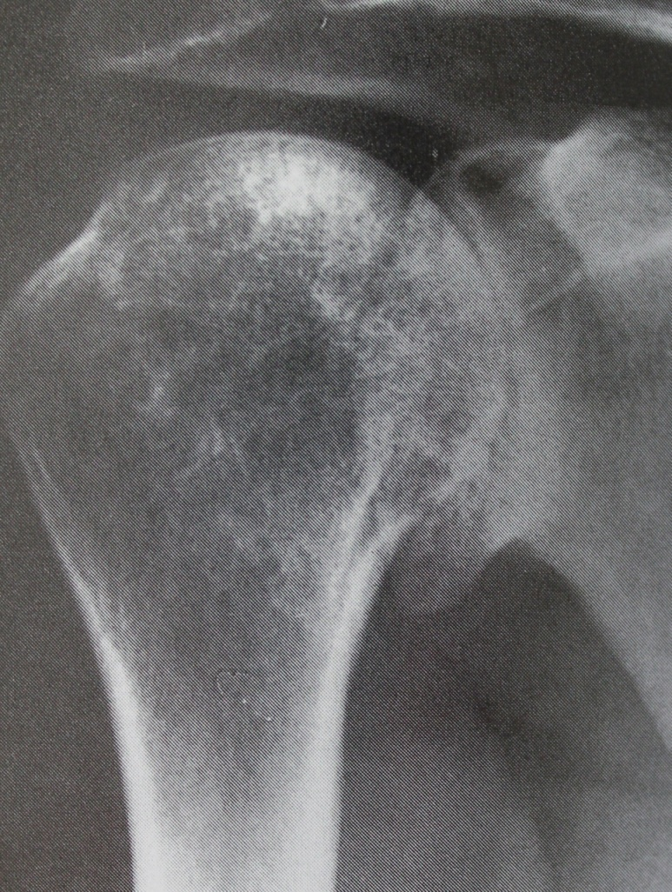
Indizien
Schulterarthrose

Slide 40
Indizien
Kernspintomographie PRO
Frischer Riss der Infraspinatussehne und/oder
Subscapularissehne ggf. Supraspinatussehne
Bluterguss im Gelenk/Schleimbeutel
Keine degenerativen Veränderungen
Keine Schultereckgelenksarthrose

Slide 41
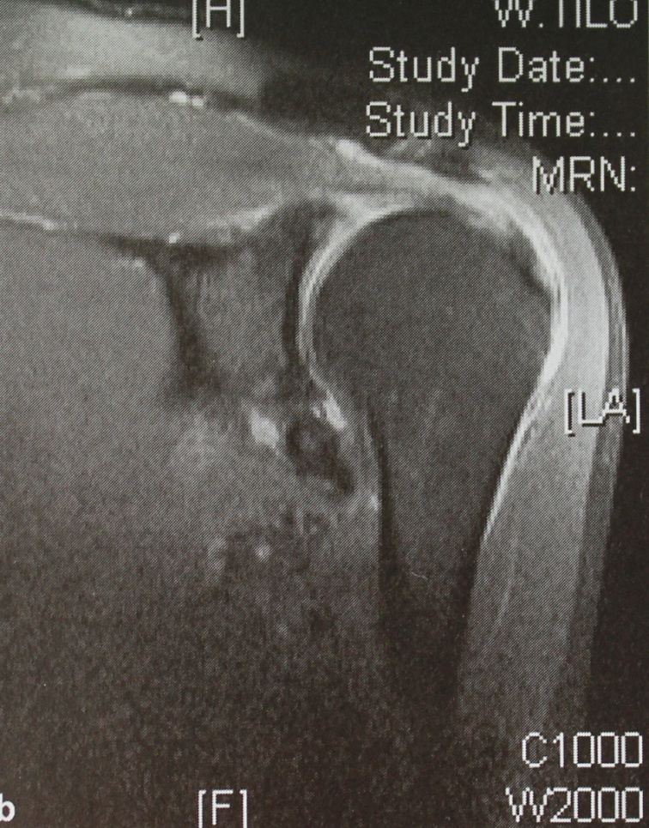
Indizien
Frischer Riss der RM im Kernspintomogramm

Slide 42
Indizien
Kernspintomographie KONTRA
Retraktion der Sehnen
Fettiger Umbau der Muskulatur
Schultereckgelenksarthrose

Slide 43
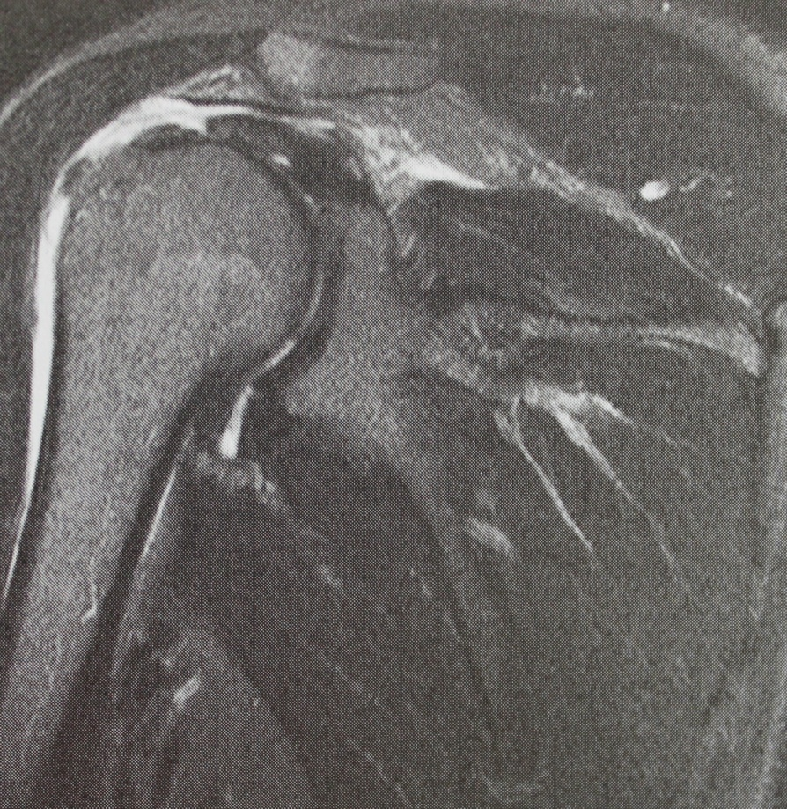
Indizien
Sehnenretraktion/fettige Degeneration im Kernspin

Slide 44
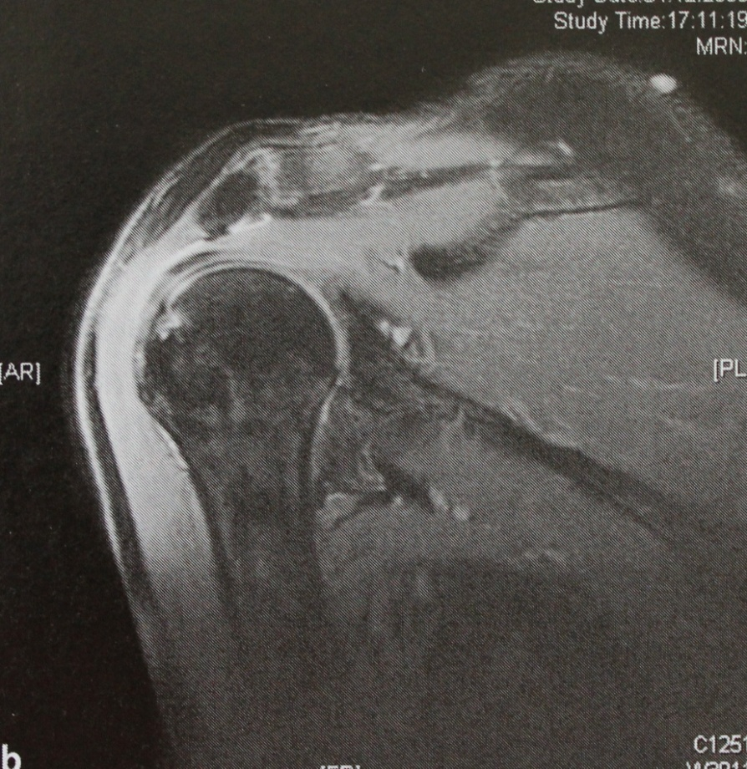
Indizien
Schultereckgelenksarthrose im Kernspin

Slide 45
Algorithmus der Bemessung
Schritt:
Bewertung des Unfallereignisses
Nicht geeignet → Ende des Verfahrens
Frgl. Geeignet → weitere Prüfung
Geeignet → weitere Prüfung

Slide 46
Algorithmus der Bemessung
2. Schritt
Sichtung der zeitnahen* Röntgen Untersuchung
Oberarmkopfhochstand → Ende (?) des
Schultereckgelenksarthrose → Prüfverfahrens
Alle anderen Befunde → weitere Prüfung
* Wenn möglich

Slide 47
Algorithmus der Bemessung
3. Schritt
Sichtung der zeitnahen* Kernspinuntersuchung
-Fettige Degeneration → Abschluss (?) des
-Retraktion der Sehnen → Prüfverfahrens
-alle anderen Befunde → weitere Prüfung

Slide 48
Algorithmus der Bemessung
4. Schritt:
Verhalten des Verletzten nach dem Ereignis
- Arztbesuch nach Tagen/Wochen/Monaten
-sofortiges Vorstellung beim Arzt
(Kontra-Indiz: Prellmarke an der Schulter)
→ Weitere Prüfung immer erforderlich

Slide 49
Algorithmus der Bemessung
5. Schritt:
Vorgeschichte des Versicherten
Schulterbehandlungen in der Anamnese
(Vorbestehende Ruptur der langen Bicepssehne)
- Unauffällige Vorgeschichte
→ Weitere (abschließende) Prüfung

Slide 50
Checkliste
Pro und Kontra (Unfall versus Degeneration)
Unfallgeschehen
Diagnostik
Ergänzende Indizien (Anamnese, Verhalten)
Intraoperativer Befund/Histologie

Slide 51
Beispiel I
61-jähriger Mann schildert folgenden Unfallhergang:
„Er sei am 8.7.2011 Motorrad in Kolonne gefahren; dabei sei ein PKW von links eingebogen, er habe ausweichen wollen und sei mit dem Motorrad ins schleudern geraten und im Strassengraben gelandet . Er könne sich nicht mehr erinnern, ob er auf die rechte Schulter gefallen sei oder ob er versucht habe, sich mit dem rechten Arm abzustützen“

Slide 52
Beispiel I
Verhalten nach dem Ereignis:
„Er habe dann ein oder zwei Tage später Schmerzen in der linken Schulter verspürt und den Hausarzt aufgesucht. Dieser habe ihn an das Krankenhaus überwiesen. Dort seien Röntgenaufnahmen der Schulter angefertigt worden. Diese seien unauffällig gewesen.“
Nachfrage: Wann ?
„Am 25.07.2011“

Slide 53
Beispiel I
Nächster Schritt: Kernspintomographie
Ausgeführt am 31.08.2011
Beurteilung:
„Zerrissen wirkendes Gewebe am vorderen Glenoidrand.
Riss der vorderen Gelenkkapsel und Riss der Subscapularissehne. Schultereckgelenksarthrose mäßigen Ausmasses ohne Einengung der Rotatorenmanschette. Geringe Eindellung der Supraspinatussehne“

Slide 54
Beispiel I
Wie ging es weiter?
„Die Ärzte haben mir eine Operation empfohlen, das habe ich nicht wollen. Nach Verordnung von einmal Physiotherapie sei die Behandlung beendet worden.“

Slide 55
Beispiel I
Gutachtliche Untersuchung am 29.01.2013
Seitwärts/Körperwärts rechts: 140 – 0 – 20
links: 170 – 0 - 40
Rückwärts/Vorwärts rechts: 50 – 0 – 160
Links: 60 – 0 - 180
Auswärts/Einwärts rechts: 70 – 0 – 90
Links: 80 – 0 - 90

Slide 56
Beispiel I
Fragen:
Unfallgeschehen geeignet?
Erstkörperschaden bewiesen?
Mitbeteiligung?
Bemessung?

Slide 57
Beispiel I
Fragen:
Unfallgeschehen → fraglich, eher wohl JA
Erstkörperschaden bewiesen→ JA
Mitbeteiligung→ NEIN
Bemessung?→ 1/20 Armwert

Slide 58
Beispiel II
77-jährige Frau schildert folgenden Unfallhergang:
„Ich bin im Urlaub in der Türkei am3.11.2011 auf dem Weg vom Bus in eine Schmuckwerkstatt über herausstehende Pflastersteine gestolpert. Dabei flog ich nach vorn und prellte mir die Schultern und Nase.“

Slide 59
Beispiel II
Verhalten nach dem Ereignis:
Sofort das nächste Krankenhaus aufgesucht. Dort Röntgenuntersuchung beider Schultern und der Nase; nach Aussage der Probandin ohne Nachweis einer knöchernen Verletzung.

Slide 60
Beispiel II
Wie ging es weiter?
Nach dem Rückflug am 09.11.2011 habe sie ihre Hausärztin Frau Dr. Fr. wegen fortbestehenden Beschwerden im Bereich des rechten Schultergelenkes aufgesucht. Diese habe auch einen Bluterguss am Brustkorb festgestellt und eine Überweisung zu der Orthopädin Frau Dr. Fl., Wilhelmshaven ausgestellt.

Slide 61
Beispiel II
Und dann ?
Die Orthopädin habe dann wegen Verdacht auf Rotatorenmanschettenruptur eine Überweisung zum Kernspin veranlasst, welches am 19.01.2012 in einer Röntgenpraxis in Wilhelmshaven durchgeführt worden sei. Dabei sei eine ausgedehnte Verletzung der Rotatorenmanschette festgestellt worden.

Slide 62
Beispiel II
Kernspintomographie vom 19.01.2012:
„Langstreckige Ruptur der Supraspinatussehne mit deutlicher Degeneration und Hypotrophie des Muskelbauches. Ruptur der Infraspinatussehne, subtotale Ruptur der Subscapularissehne, subtotale Ruptur der langen Bicepssehne.Sekundärer Humeruskopfhochstand, ausgedehnter Schultergelenkerguss.“

Slide 63
Beispiel II
Wie weiter?
„Ihre Orthopädin habe ihr wegen ihres hohen Alters und der damit verbundenen Operationsrisiken von einer operativen Versorgung abgeraten. Sie habe sich selber Voltaren-Salbe besorgt und die schmerzende Schulter eingerieben und gekühlt.“

Slide 64
Beispiel II
Und dann?
„Sie habe daraufhin in Eigenregie Übungsbehandlung des rechten Schultergelenkes und Schwimmübungen durchgeführt. Zuletzt habe sie sich am 12. Dezember 2012 nochmals bei dem Unfallchirurgen Dr. W. wegen Kribbeln in der rechten Hand vorgestellt. Dieser habe geäußert, dass diese Missempfindungen mit den Unfallschäden im rechten Schultergelenk zusammenhängen könnten.“

Slide 65
Beispiel II
Gemessener Bewegungsumfang am 7.1.2013:
Arm seitwärts/vorwärts re: 50 – 0 – 20
li: 170 – 0 – 20
Rückwärts/vorwärts re: 20 – 0 – 60
Li: 50 – 0 – 170
Auswärts/einwärts: re: 20 – 0 – 40
Li: 30 – 0 – 40

Slide 66
Beispiel II
Bemessung durch den Gutachter:
7/20 Armwert
Und:
20 % Mitbeteiligung

Slide 67
Beispiel II
Können wir diesem Gutachten folgen?
Bemessung?
Unfallereignis?
Gesicherter Erstkörperschaden?
Mitwirkung?
Alter?

Slide 68
Beispiel II
Bemessung→ zu hoch, angemessen 5/20 A
Unfallereignis→ ungeeignet
Gesicherter (Erstkörper)-Schaden→ja
Mitwirkung→ 100% (?)

Slide 69
Zusammenfassung
Degenerative Veränderungen an der Rotatorenmanschette entstehen regelhaft ab dem 40. Lebensjahr
Ursache dafür sind anatomische Besonderheiten der Schulter
Risse der Rotatorenmanschette können sowohl traumatisch als auch degenerativ bedingt sein
Die „Mitwirkung“ ist ein Instrument in der Privaten Unfallversicherung, um Trauma von Degeneration abgrenzen zu können
Die „Checkliste Rotatorenmanschette“ kann die Bewertung der „Mitwirkung“ erleichtern

Slide 70
Herzlichen Dank für Ihre Aufmerksamkeit!

